Slide 1
Soutenance de projet Access
DAHY Nathan
GIRARD Tugdual
HOULESSODJI Kokouvi
MICHALOPOULOS Kimon

Slide 2
Introduction ・Organisation・Structure ・Réalisation・Problèmes ・Conclusion
3 développeurs : Dahy Nathan Michalopoulos Kimon Houlessodji Kokouvi
1 chef de projet : Girard Tugdual
Un Projet : Gestion des élèves du lycée Montaigne
Un client prévu : Lycée Montaigne
Un client de remplacement : Mr Adam
Un professeur responsable : Mr Adam

Slide 3
Introduction ・Organisation・Structure ・Réalisation・Problèmes ・Conclusion
Répartition du travail
Planning
Méthode de travail
Communication (interne/externe)
Logiciels et solutions

Slide 4
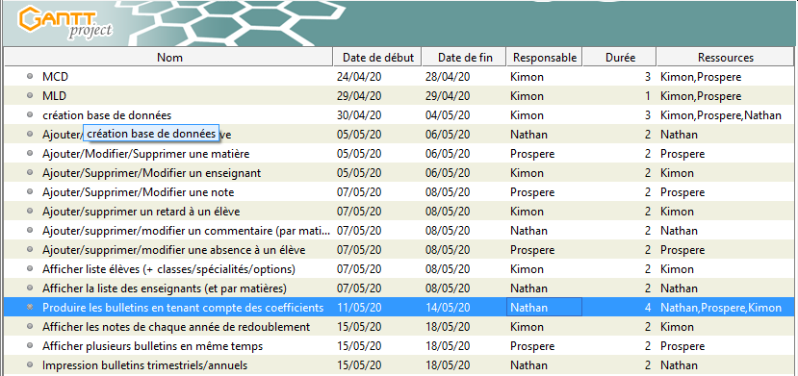
Introduction ・Organisation・Structure ・Réalisation・Problèmes ・Conclusion

Slide 5





Introduction ・Organisation・Structure ・Réalisation・Problèmes ・Conclusion

Slide 6
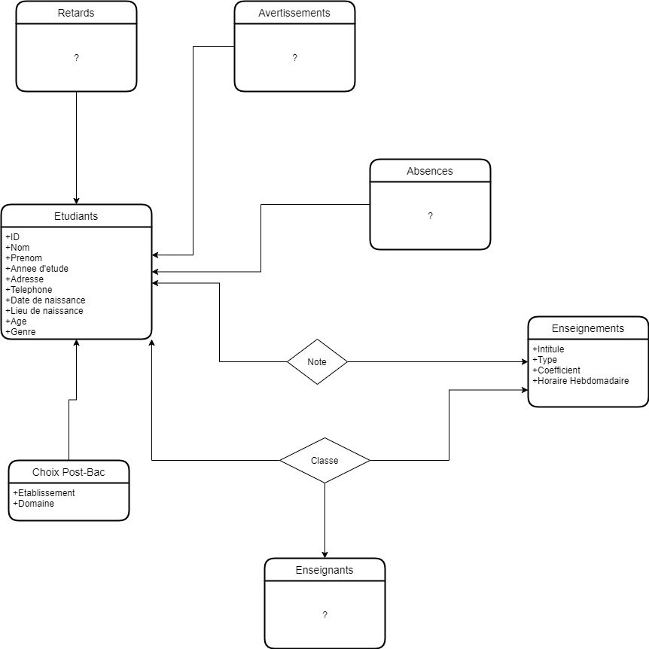
Introduction ・Organisation・Structure ・Réalisation・Problèmes ・Conclusion
Début et 1er tour de questions
2e tour de questions
Remarques du professeur
Une capture d'écran de notre prototype, réalisée à l'aide de draw.io

Slide 7
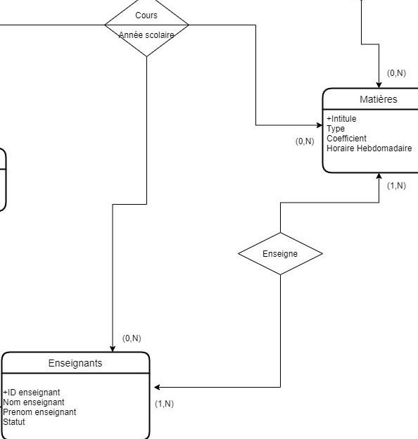
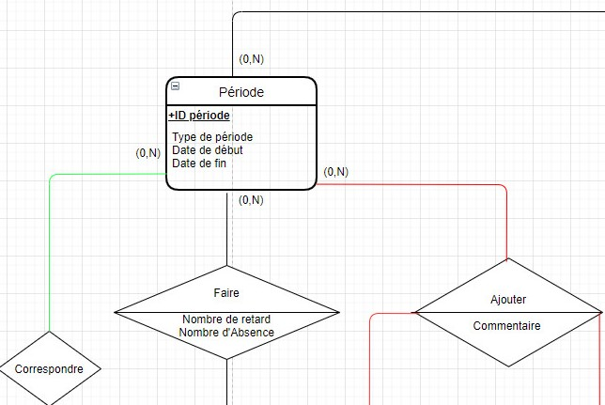
Introduction ・Organisation・Structure ・Réalisation・Problèmes ・Conclusion
Début et 1er tour de questions
2e tour de questions
Remarques du professeur
“Cours” et “Enseigne” “Période”

Slide 8
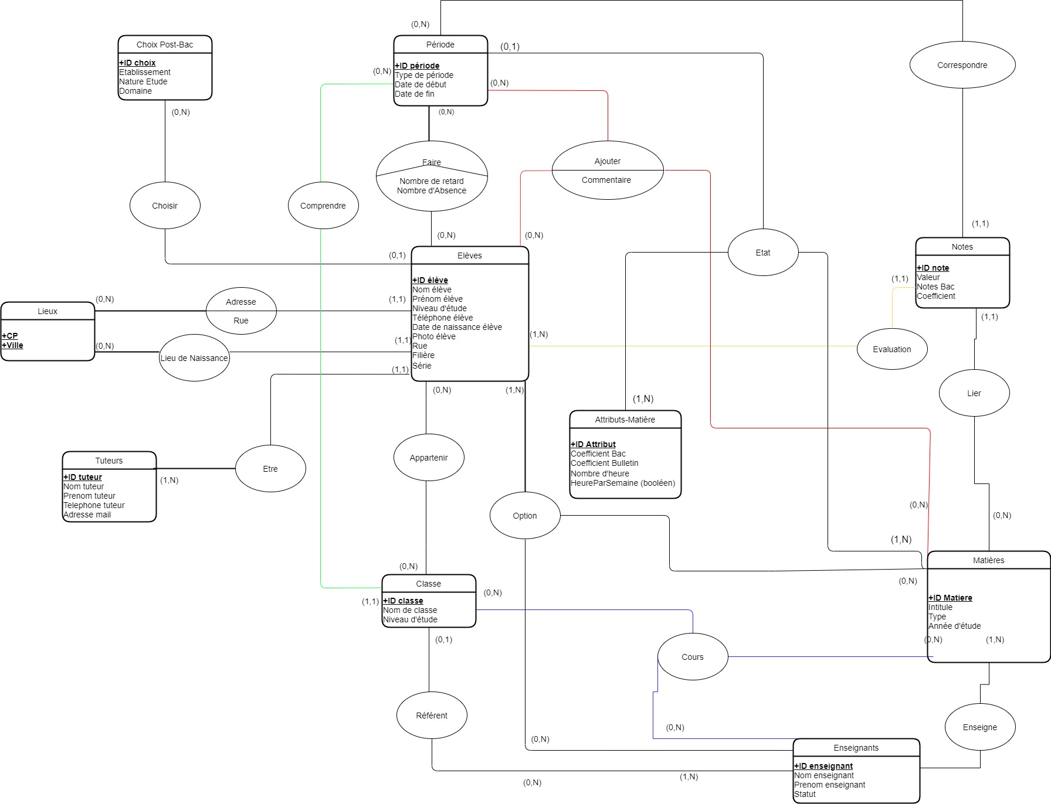
Introduction ・Organisation・Structure ・Réalisation・Problèmes ・Conclusion
Début et 1er tour de questions
2e tour de questions
Remarques du professeur
MCD Final

Slide 9
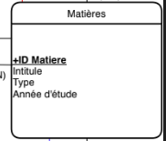
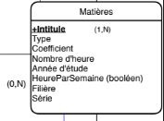


Introduction ・Organisation・Structure ・Réalisation・Problèmes ・Conclusion
Mise en place de la base
Utilisation des objets et possibilités
Respect de la charte graphique et du maquettage
Gestion de la navigation
Impression
Tables et Relations sous Access
Identifiant automatique pour les tables matière et classe
Suppression en cascade
Associations ternaires très efficace(cours)

Slide 10
Introduction ・Organisation・Structure ・Réalisation・Problèmes ・Conclusion
Mise en place de la base
Utilisation des objets et possibilités
Respect de la charte graphique et du maquettage
Gestion de la navigation
Impression
Formulaires, sous formulaires et formulaires paramétrés
Requêtes multi-critères, peu de VBA
Utilisation de SQL bien connus par certains

Slide 11
Introduction ・Organisation・Structure ・Réalisation・Problèmes ・Conclusion
Mise en place de la base
Utilisation des objets et possibilités
Respect de la charte graphique et du maquettage
Gestion de la navigation
Impression
Respect au mieux de la charte graphique
Respect du maquettage sauf certaines vues qui ont été difficile à réaliser
Improvisation

Slide 12
Introduction ・Organisation・Structure ・Réalisation・Problèmes ・Conclusion
Mise en place de la base
Utilisation des objets et possibilités
Respect de la charte graphique et du maquettage
Gestion de la navigation
Impression
Une fenêtre centrale permettant d’accéder aux autres formulaires comme illustré sur le maquettage
Usage de boutons et de macro

Slide 13
Introduction ・Organisation・Structure ・Réalisation・Problèmes ・Conclusion
Mise en place de la base
Utilisation des objets et possibilités
Respect de la charte graphique et du maquettage
Gestion de la navigation
Impression
Pas de conversion du formulaire de bulletins vers un état
Exportation directe du formulaire
Respect des critères de taille pour ce dernier, afin d’obtenir un résultat satisfaisant

Slide 14
Introduction ・Organisation・Structure ・Réalisation・Problèmes ・Conclusion
Travail à distance et communication
Changements client
Limites d’Access
Méconnaissance du système scolaire français
Impact des partiels
Mauvaise compréhension sur le maquettage

Slide 15
Introduction ・Organisation・Structure ・Réalisation・Problèmes ・Conclusion
Qu’avons nous appris ?
Que nous a apporté la gestion de projet ?
Qu’avons-nous réussi à faire ?
Quels leçons tirons nous de ce projet ?
Maîtrise d’Access
Maquettage
Compréhension du cours
Méthodes de travail collaboratif
Importance dans une équipe
Importance du cahier des charges
Importance d’une planification et d’une organisation
Importance de la coordination

Slide 16
Introduction ・Organisation・Structure ・Réalisation・Problèmes ・Conclusion
Qu’avons nous appris ?
Que nous a apporté la gestion de projet ?
Qu’avons-nous réussi à faire ?
Quels leçons tirons nous de ce projet ?
Faciliter l’organisation
Mise en place d’un cadre
Direction commune
Coordination
Première confrontation concrète avec un projet

Slide 17
Introduction ・Organisation・Structure ・Réalisation・Problèmes ・Conclusion
Qu’avons nous appris ?
Que nous a apporté la gestion de projet ?
Qu’avons-nous réussi à faire ?
Quels leçons tirons nous de ce projet ?
Base de données
Maquettage complet
Cahier des charges
Discussion client

Slide 18
Introduction ・Organisation・Structure ・Réalisation・Problèmes ・Conclusion
Qu’avons nous appris ?
Que nous a apporté la gestion de projet ?
Qu’avons-nous réussi à faire ?
Quels leçons tirons nous de ce projet ?
Charge de travail
Objectifs et Fonctionnalitées
Maquettage
Nomenclature

